Slide 1
Инвестиционный паспорт объекта ________________________________________________________________________________________________________________________________________
НАИМЕНОВАНИЕ ОБЪЕКТА: Земельный участок
АДРЕС: Григориопольский район, с. Красная горка ул. Гагарина б/н

Slide 2
Характеристика инвестиционной площадки
Рекомендованное назначение | Торговая площадь
Общая площадь инвестиционной площадки | 742,4 кв.м.
Общая площадь участка | 742,4 кв.м.
Электроснабжение | Есть
Газоснабжение | Есть
Водоснабжение и водоотведение | Есть
Транспортные коммуникации | Асфальтобетонная и грунтовая дорога вокруг участка
Форма собственности | Объект находится в муниципальной собственности
Форма взаимодействия с инвестором:
Аренда | Нет
Продажа | Нет
Совместная деятельность | Да

Slide 3
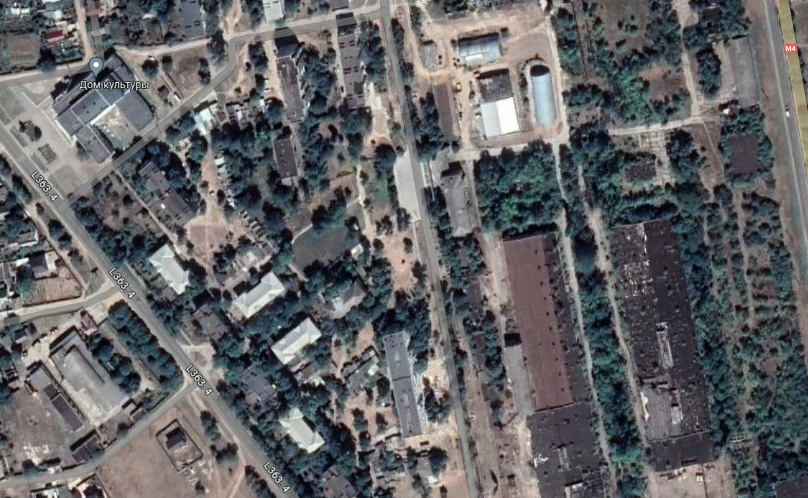
Местонахождение объекта

Slide 4
Фотогалерея

